Slide 1
Выполнила: Хонякина Т.Ю.

Slide 2
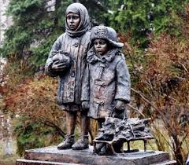
22 июня 1941 года прозвучали слова бьющие прямо в сердце. «Внимание! Говорит Москва Передаём важное правительственное сообщение. Сегодня в 4 часа утра без всякого объявления войны германские вооружённые силы атаковали границы нашего государства».
А мы не стали памяти перечить
И, вспомнив дни далёкие, когда
Упала им на маленькие плечи
Огромная не детская беда
Была земля и жесткой и метельной
Была судьба у всех людей одна
У них и детства не было отдельно,
А были вместе – детство и война…
Что вы знаете о детях войны?

Slide 3
Наверное, трудно не согласиться с мнением, что поколение детей, живших во время войны, само по себе уникально, потому как это маленькие взрослые, которые прошли лишения, невзгоды, смерть близких, но и маленькие радости, и счастье окончания войны.
Великая Отечественная война в судьбах детей.
Мы будем говорить о тех, чьё детство было опалено войной. Им, детям военного лихолетья, пришлось в полной мере хлебнуть горя, вынести на своих плечах все тяготы военной поры. Сможем ли мы понять, как жили дети во время Великой Отечественной войны?

Slide 4
В каждой семье, наверняка, есть старый-старый альбом с фотографиями.
Полуистлевшая бумага хранит изображения лиц тех людей, которые дали жизнь вашим родителям, а
значит, дали жизнь и вам. Наверняка, так же, как теперь вы, ваша мама показывала вам эти снимки,
раскрывая секреты истории семьи. Пришла пора рассказать ребенку о прадедах – героях прошлого.
Начните разговор, рассматривая снимки. Пусть прадедушка, которого ребенок никогда не видел, станет для него родным человеком. Расскажите о нем подробнее. Попытайтесь
определить: на кого больше похожа бабушка – на прабабушку или прадедушку?

Slide 5
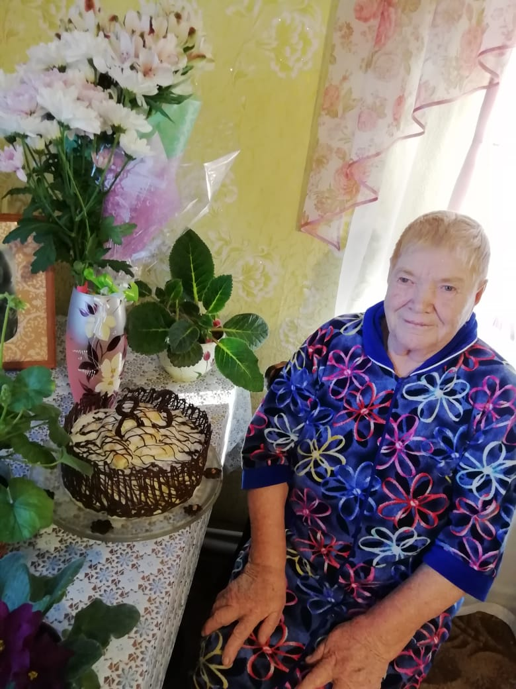
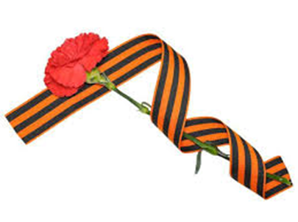
Лютько Надежда Васильевна
(Прабабушка Куликова Димы)
Моя бабушка Лютько (Обрядина) Надежда Васильевна родилась 5 мая 1937 года, росла в многодетной семье и была самой младшей. Семья проживала в с. Белярск, респ. Татарстан.
В 1941 году, когда началась война, отца семьи призвали на фронт. Брат Александр (1928 г.р). с первых дней войны перестал посещать школу, т.к. его отправили пасти коров в колхоз. Брат Михаил (1926 г.р). призван на фронт в 16 лет в 1942 году. Сестра Вера (1924 г.р). в 1942 году ушла на фронт, сначала ее учили на зенитчицу.
Бабушка вспоминает военное время со слезами на глазах. Одно из тяжелых воспоминаний, это ощущение голода. Из еды в доме была тыква, иногда картофель, 1 кг. муки на семью в день, которую выдавал колхоз. Из тыквы готовили пюре-суп, из муки "затируху"- это мука разведённая водой. Мама работала в колхозе, и дети самостоятельно ходили собирать крапиву и на рыбалку, и к приходу мамы с работы они варили щи из крапивы, либо уху.
В январе 1945 года брат Михаил погиб и был похоронен в братской могиле. Сестра Вера и отец вернулись с войны живыми.
О том, что кончилась война в воспоминаниях бабушки .отложился момент, что люди начали выходить из домов, бежали вдоль улиц и кричали "Война кончилась! Война кончилась!"

Slide 6
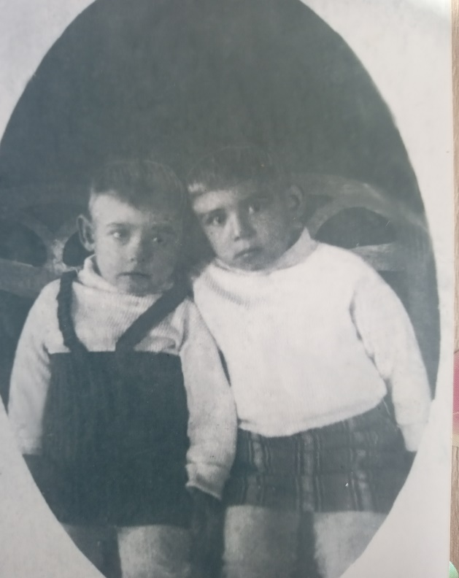
Медведева Томара Васильевна
(Прабабушка Марьиной Тани)
Я родилась в 1940 году, а сестра в 1942году.
Во время войны, мы с мамой и младшей сестрой жили в Колпашево. Помню, что мама дотемна была на работе, а мы с сестрой одни дома играли с куклами, которые сшила нам мама из тряпочек.
Присматривала за нами бабушка соседка, приходила время от времени проверить нас и покормить. Обычно ели мы картошку, похлёбку (если была мука). Хлеба почти не было. С нетерпением ждали окончания войны, чтобы каждый день был хлебушек.

Slide 7
Дай же Бог всем живущим среди нас детям войны многих лет полноценной жизни, здоровья, любви и уважения окружающих!
Общайтесь с ними, их ещё много среди нас. Они последние из нас, кто может поделиться личными воспоминаниями о той ужасной войне.
Пусть мир украсит доброта
И расцветут улыбкой лица,
А слово «страшное» война
Пусть никогда не повториться!
Пусть солнце светит над землей,
Любовь шагает по планете.
И в каждой пусть семье большой
С любимой мамой будут дети!
М. В. Сидорова

Slide 8
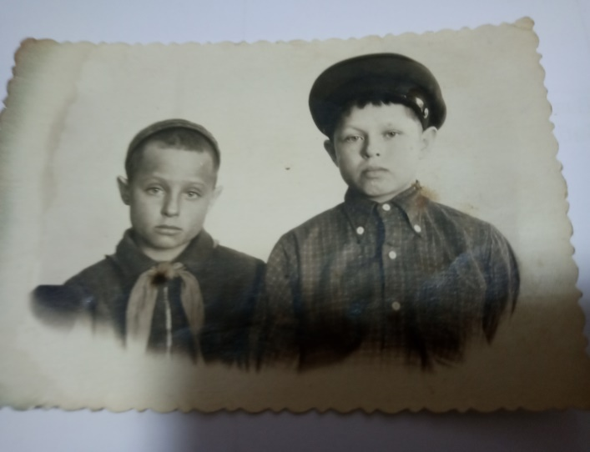
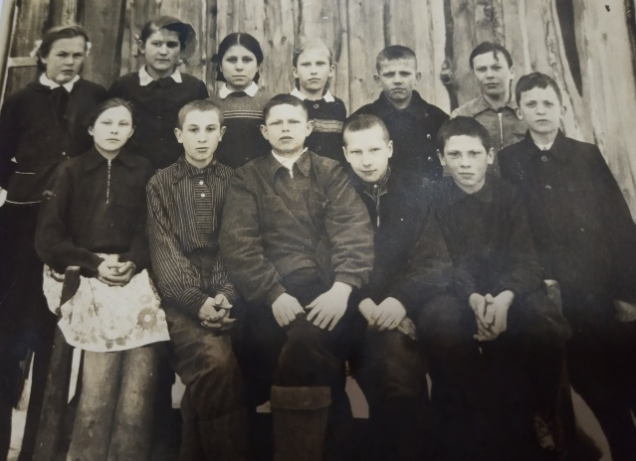
Байкин Юрий Андреевич
Я родился в деревне Чалково Колпашевского района Томской области 8 августа 1942 года. Когда мне исполнилось 2 месяца, отца Байкина А.С. он работал начальником почты, перевели на работу в д. Матюшкино. Во время войны активисты и руководители на местах собирали вещи для солдат и отправляли посылки на фронт. Отца переводят в д. Старо- Короткино начальником почты и он там работал до конца войны. В 1945 году отцу предложили ехать работать начальником почты в Верхне –Кетский район. Но отец отказался ехать ,так как у нас родился мой брат 01.08.1945года и родители купили корову, а добираться нужно было по реке.
Отец устроился работать в Сельпо в Чажемто и его послали работать продавцом в д. Новостройку. Мне было 3 года. Мы переезжали зимой на лошадях. Остановились в д. Первомайка погреться, и после ,как поехали я говорю , вы езжайте я пойду пешком (в три года) а там ещё езды было 10 км. Там мы прожили с 1945 по 1949 год.
Мы ребятишки как и все дети играли в войну, наверное слышали от взрослых о том что была война. В 1947 году в деревню привезли сосланных латышей, мы с пацанами выглядывали из под ворот, когда они шли по деревне. И что бросалось в глаза это козырьки на шапках, нам было интересно и необычно. Из сосланных латышей у меня был друг Юрка Якобсон. Мы дружили до 1957 года, пока у них не закончилась ссылка, которая длилась 10 лет»

Slide 9
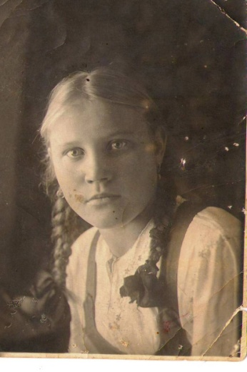
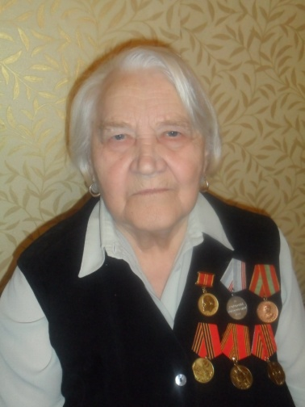
Пепеляева Мария Александровна
Родилась 30 ноября 1927 года в Томской области, Чаинского района, в деревне Новые Ключи в семье крестьянина – хлебопашца, Соболева Александра Ивановича и Варвары Кузьминичны.
В 1936 году семья переехала в город Колпашево. Отец работал плотником, затем перешел в пекарню, работал пекарем до самой войны.
Училась Мария Александровна в 6 классе, когда началась Великая Отечественная война.
Отца мобилизовали 8 сентября 1941года. На мать – Варвару Кузьминичну осталось четверо детей (Мария, Ксения, Галина, Ефросинья), младшей было 4 года. Настали тяжелые дни..
Летом 1942 года, на каникулах, выполняли разные работы: пололи, затем на сенокос, после копали картошку, лен дёргали. Жили в школе, в классах. Давали ребятам хлеб 300 грамм, варили картошку в мундире. Зимой вместо валенок носили бурки и выдавали шахтерские калоши. Работало активно тимуровское движение, помогали многим семьям фронтовиков. В школе на переменах дети очень любили петь разные песни, взявшись за руки, водили хоровод. В 1944 году в городе Колпашево Мария поступила в Новосибирский торгово-кооперативный техникум. Отучившись 1год, она поехала в город Новосибирск доучиваться.

Slide 10
Трифонова Ульяна Андреевна
(Прабабушка Трофимовых Маши и Лёвы)
Родилась Мыскова Ульяна Андреевна 1 января 1930г. Алтайский край. Петропавловский район с. Выдриха 5 ребёнком.
1931г семью выслали в Сибирь на берег реки Кеть , где и было ими образовано село Новосёлово, под наблюдением Комендатуры до 1947г.
В 1937 году Ульяна пошла в первый класс.
В доме было круглое радио на стене. И однажды услышали страшные слова «От советского Информбюро началась -Война». Ульяне в это время было 10 лет.
Очень хотелось всегда кушать что-нибудь вкусное. Любимым сладостью были конфеты *подушечки*.
Во время войны, для помощи фронта детям давали задания. Весной собирали берёзовую почку, писали письма просто «На фронт» Ещё делали кисеты и в кисет вкладывали вышитые платочки своими руками. Сушили картошку, ягоду. На покосе работали неделями, ночевали по ночам, молотили.
Брат Тихона в 1943 году призвали в Армию. Был 6 раз ранен, 17 апреля 1945г погиб в Чехословакии, захоронен в братской могиле с. Хлебичов
Антон был призван в Трудармию г. Серпухов Московская область, пропал без вести.

Slide 11
Александров Николай Никитич
Родился 4 июня 1928 года в деревне Гоголёвка. Через год умер отец. Мать одна растила троих детей. Старшему брату Григорию было 7 лет, сестре Анне 5 лет. Жили бедно, сестра ходила просить милостыню.
Работать дети начали с самого раннего детства. До войны Николай окончил 5классов. Когда ему было 11 лет, вместе с 16 летней Анной их отправили на лесозаготовки. Не пощадила тайга ребёнка, по неосторожности, сваленная лесина упала ему на ногу, сломала колено. Так и остался Николай Никитич хромым на всю жизнь.
Но несмотря на это, он трудился наравне со здоровыми ребятами. Когда началась война , Николаю исполнилось 13 лет. В колхозе приходилось выполнять разную, порой непосильную работу.
В апреле 1948 году Николай Никитич награждён медалью «За доблестный труд в годы Великой Отечественной Войны 1941-1945 годы»

Slide 12
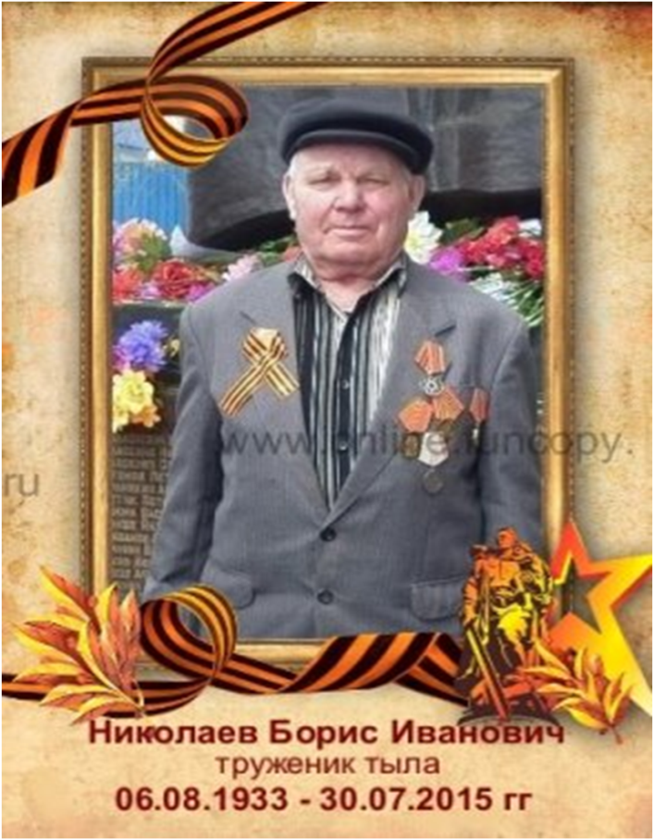
Николаев Борис Иванович
Родился 6 августа 1933 года село Старо-Короткино.
Колпашевского района, Томской области.
Труженик тыла.
С юных лет, подростком уже работал на тракторе. Сначала учеником, через пару месяцев самостоятельно.
Награждён:
«За доблестный труд в ВОВ 1941-1945 г.»,
Медали: «Ветеран труда»,
«За освоение целинных земель»,
«За доблестный труд в ознаменовании 100-летия со дня рождения В.И.Ленина»,
Медали к Юбилеям Победы в ВОВ.

Slide 13
Пашковская Раиса Ивановна
Прабабушка Арчибасовых
Тимура и Глеба
Родилась Полетаева Раиса Ивановна 1 января 1933 года (88 лет). Отец Иван Яковлевич и мать Ульяна Фроловна – родители Раисы Ивановны были сосланы с Алтая в деревню Староабрамкино. Война застала семью Полетаевых уже в Сибири. Рае было всего 8 лет. Самый старший из семи детей Полетаевых Георгий ушёл на фронт, отец Иван Яковлевич служил в трудовой армии.
Дети делали всю посильную работу в полях- сеяли и пололи хлеб, собирали с полей оставшиеся после урожая колоски, чтобы
« добро не пропало», метали сено в стога.
Несмотря на тяжёлый труд и постоянный голод, Раиса и другие дети, учились в школе.
«Когда объявили, что война закончилась, нас распустили со школы. Мы бежали домой, смеялись и радовались, учителя плакали. А мы не понимали, почему все плачут, мы бежали счастливые домой» – рассказывает Раиса Ивановна.

Slide 14
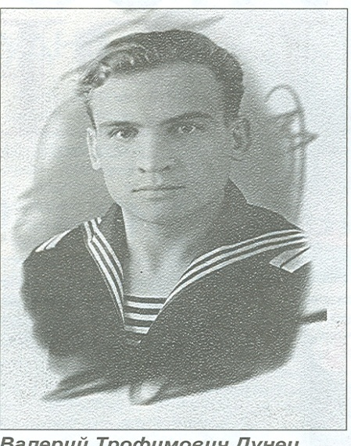
Дунец Валерий Трофимович
(Дедушка Дунец Валеры)
Валерий Трофимович родился в 1935 году в большой дружной семье. В 1941ему было 6 лет.
В 1943 г. добровольцем ушёл на фронт старший брат Владимир 1926 года рождения. И ему было не суждено вернуться в родные края – погиб в 1945году на территории Польши.
В 1942 году он пошёл в первый класс. Тетрадей не было, сшивали старые газеты, в них писали чернилами, изготовленными из сажи. В школе давали кипяток и немного хлеба. Дома мама пекла картофельные лепёшки и добавляла туда немного ржаной муки. Казалось, вкуснее еды не бывает!
Одеть и обуть было нечего. Мама перешивала на детей, оставшиеся от отца и брата вещи. На ногах зимой носили чуни, летом бегали босиком до самого снега и на всех были одни резиновые калоши, которые почему-то назывались «шахтёрами».
Начиная с 1944 года, Валерий Трофимович стал помогать колхозу «15 лет Октября». 9-летний паренёк пас скот, убирал сено, работал в поле.
Дети трудились наравне с взрослыми, помогали колхозу во всём - молотили, снопы вязали, зерно сдавали, весной сеяли вручную, утопая в грязи выше колен, зимой собирали посылки на фронт. Девчата вязали для солдат из овечьей шерсти носки, рукавицы, шарфы, шили кисеты, а мальчишки сколачивали ящики. И верили, беззаветно верили в Победу!

Slide 15
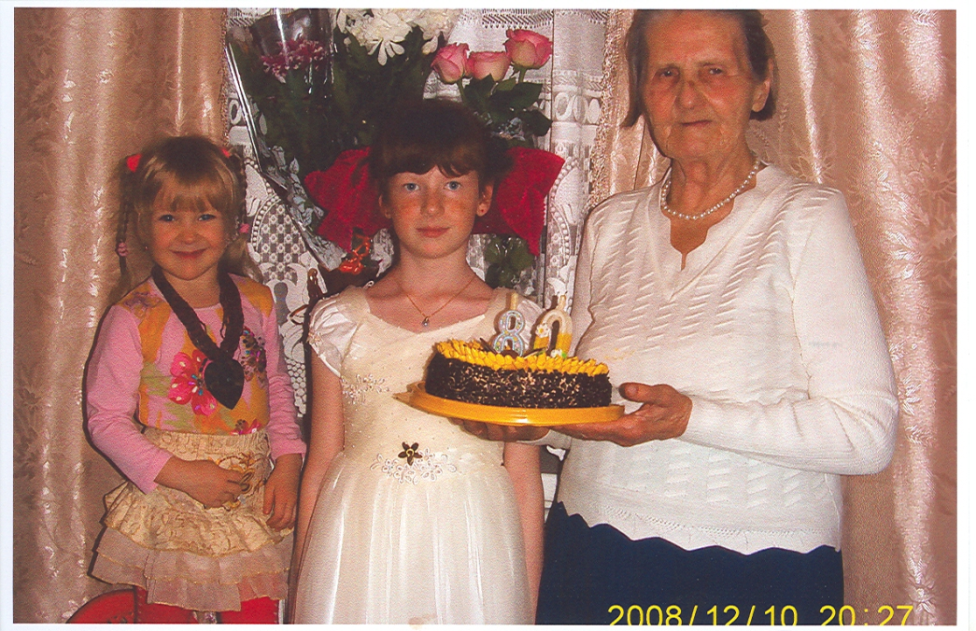
Дунец Раиса Афанасьевна
(Прабабушка Дунец Давида и Владика )
Раиса Афанасьевна одна из многих кто с детства понял – Война это страшно. Тринадцатилетняя девочка уже точно осознавала, что за этим словом стоят горе и лишения. Она с детства росла без родителей. Вместе с братом они жили у старшей сестры с зятем. Когда началась Война, мужчин забрали на фронт. Зять был командиром взвода, а брат служил в разведке. Погибли оба.
С первых дней Войны пришлось работать в колхозе. Сформировали четыре детских бригады. Чтобы как-то завлечь детей, бригадир придумал соревнование. Каждая бригада боролась за звание лучшей. Дети убирали на полях хлеб, вручную жали его серпами, веяли зерно и косили сено. Урожаи, по словам Раисы Афанасьевны, в те годы были высокие. Работать приходилось от темна до темна. Особенно трудно было на прополке, сорняками были исколоты в кровь руки и ноги. А лечить эти раны было не чем, в ход шла простокваша. Порезы долго не заживали. Денег за работу не давали, только кормили. Но даже и эти обеды были скудные, пара ложек горохового киселя и кусочек хлеба. Вкус этого киселя Раиса Дунец помнит до сих пор. Есть хотели постоянно. Полевого обеда хватало только на полчаса, хорошо, что рядом лес и можно было нарвать ягод. Окончания уборочной страды ждали как праздника. А это так в действительности и было. Сезон заканчивался танцами и весельем – такая была в колхозе традиция.
Зима – самое тяжелое время. В основном перебирали лен, да помогали на ферме.

Slide 16
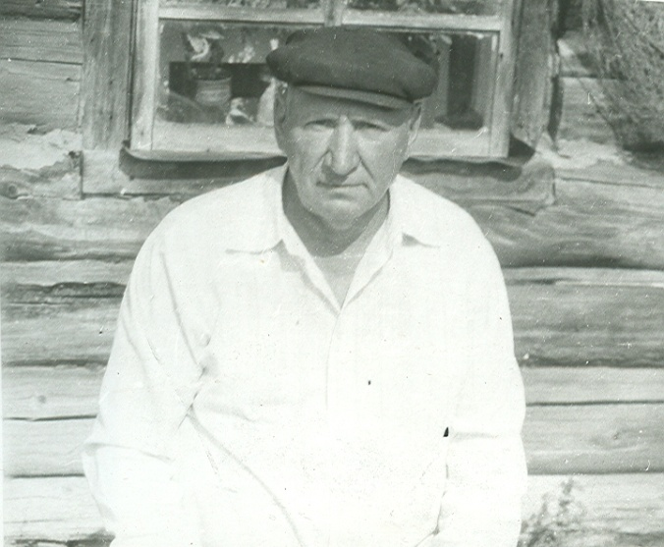
Арчибасов Александр Михайлович
(Прадедушка Арчибасова Коли)
Когда началась Великая Отечественная война, Александру Михайловичу исполнилось 9 лет.
Маленького Сашу определили в артель «Заря» сапожником. Здесь он быстро научился латать обувь, шить сапоги и катать валенки. Приходилось работать наравне с взрослыми. Часть обуви отправляли на фронт.
За работу платили очень мало, зато каждый день давали 400 граммов хлеба. В колхозе мама на пять дней получала 2,5 кг муки. Варили овсяный кисель и картошку. Весной было полегче: поспевали лебеда да крапива, со старшим братом ловили рыбу, но всё равно есть хотелось постоянно. Хотя продолжали держать хозяйство, но основную часть масла, мяса, молока приходилось сдавать государству, тем самым помогать фронту.
В колхозе не хватало рабочих рук и председатель пошел за помощью в артель. Отказать было нельзя. Собрали детей, в числе которых и оказался Александр Михайлович. Труд не из легких – зимой на ферме и лесозаготовках, летом - на сенокосе и в поле. Работали, не считаясь ни с чем, и верили в Победу. Она пришла в мае 1945 года!

Slide 17
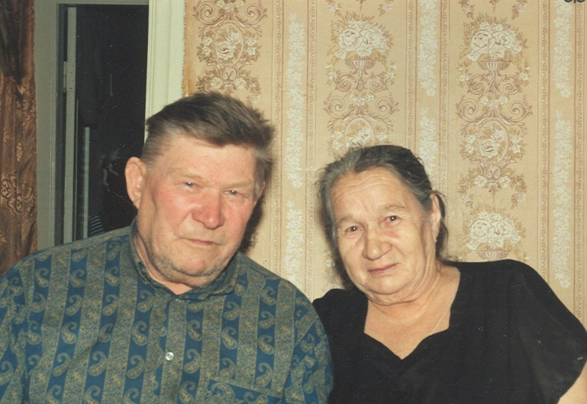
Шумковы Николай Иванович
Мария Герасимовна
(Прадедушка и прабабушка
Шумкова Кирилла)
Супруги Шумковы не могут без слёз вспоминать своё опалённое войной детство. В 1941 году им было по 13 лет. Вначале Николай Иванович работал помощником конюха. А Мария Герасимовна на быках собирала у односельчан молоко, везла на «молоканку», где его пропускали через сепаратор, а потом на тех же быках отправлялась уже со сливками в с.Старо-Короткино на маслозавод. В июне вся деревня на лугах. Ребятишки работали наравне с взрослыми: младшие с граблями, старшие с косами, самые счастливые – коневоды. На работу были обязаны выходить все. В свободное время, когда шел дождь, работать на покосе было нельзя, ходили по ягоды. Варенье не варили, не было сахара, ягоды сушили, часть оставляли себе на зиму, а большую часть сдавали. На вырученные деньги покупали кое-какую одежду.
Работали и в поле. Бывало, по трое суток работали практически без сна и отдыха. Но никто не жаловался, т. к. все понимали, что фронту как оружие, как патроны был нужен хлеб, без этого врага не одолеть.
Зимой отправлялись на лесозаготовку. Одежда была совсем ветхой, а зимы морозные. Работали по колено в снегу, мёрзли очень. Вот и болят сейчас и руки, и ноги, и спина.
В 1944 году семья Марии Герасимовны получила на отца похоронку. Мама не выдержала такого удара и вскоре умерла. Четверо детей остались сиротами. И без того тяжёлая жизнь, казалось, стала просто невыносимой. Как выживали дети трудно себе представить. Но выстояли, не сломались, выросли достойными людьми. Все жили верой в победу, в счастливое будущее.

Slide 18
Байкина Анна Дмитриевна
В 1941 году Анне Дмитриевне исполнилось пятнадцать лет. Семья была большая – восемь человек. Главным кормильцем был отец, мама не работала (была инвалидом по зрению). Из шестерых детей, Анна самая старшая. Она – то и взяла на себя заботу о родных, когда в 1942 году отец ушёл на фронт. Об учёбе не могло быть и речи, нужно было кормить семью. В колхозе не хватало рабочих рук, и Аня стала работать в колхозе. Ответственная и трудолюбивая Аня вскоре стала бригадиром. Председатель увидел в ней человека, который , несмотря на свой юный возраст, может со всей строгостью спросить и с себя, и с остальных. Работали не только на полях, приходилось трудиться и на ферме, и на покосе, а зимой отправлялись на лесозаготовки. В лесу жили в бараках по 120 человек, домой не выезжали по полгода.
Байкина Анна
Глухова Анастасия
Шумкова Мария
Трифонова Анастасия(слева на право)

Slide 19
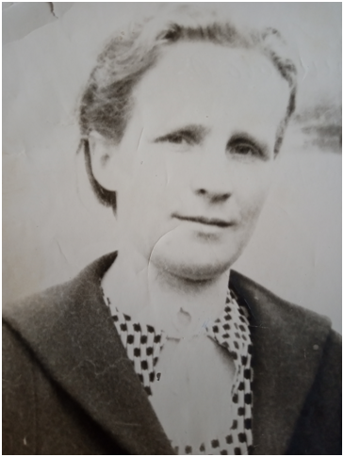
Носкова Мария Ивановна
Родилась 26.07.1927г
Во время войны в деревне остались старые да малые. Мария работала в колхозе, была бригадиром полеводческой бригады. С поля почти не уходили от самых посевов до уборки урожая. Почти всё делали вручную, только пахали на тракторах и лошадях. Жали серпами, днём снопы вязали по тысячи в день, а ночью молотили. На сон оставалось всего несколько часов в сутки. Урожаи получали хорошие, трудились все добросовестно, понимали, что – это для фронта, для победы. Председателем колхоза в эти годы в Чажемто был Соболь Семён Иванович. А в колхозе одни старики, старухи да ребятня. На ноги кроме шахтёрских калош, чуней да лаптей нечего было надеть, юбки да брюки шили из мешковины. Но всё равно работали не жалея себя, сверх сил, чтобы помочь фронту и самим выжить , выстоять. (из воспоминаний Марии Ивановны)
В 1946 году награждена орденом Ленина за заслуги перед Родиной во время Великой Отечественной Войны.

Slide 20
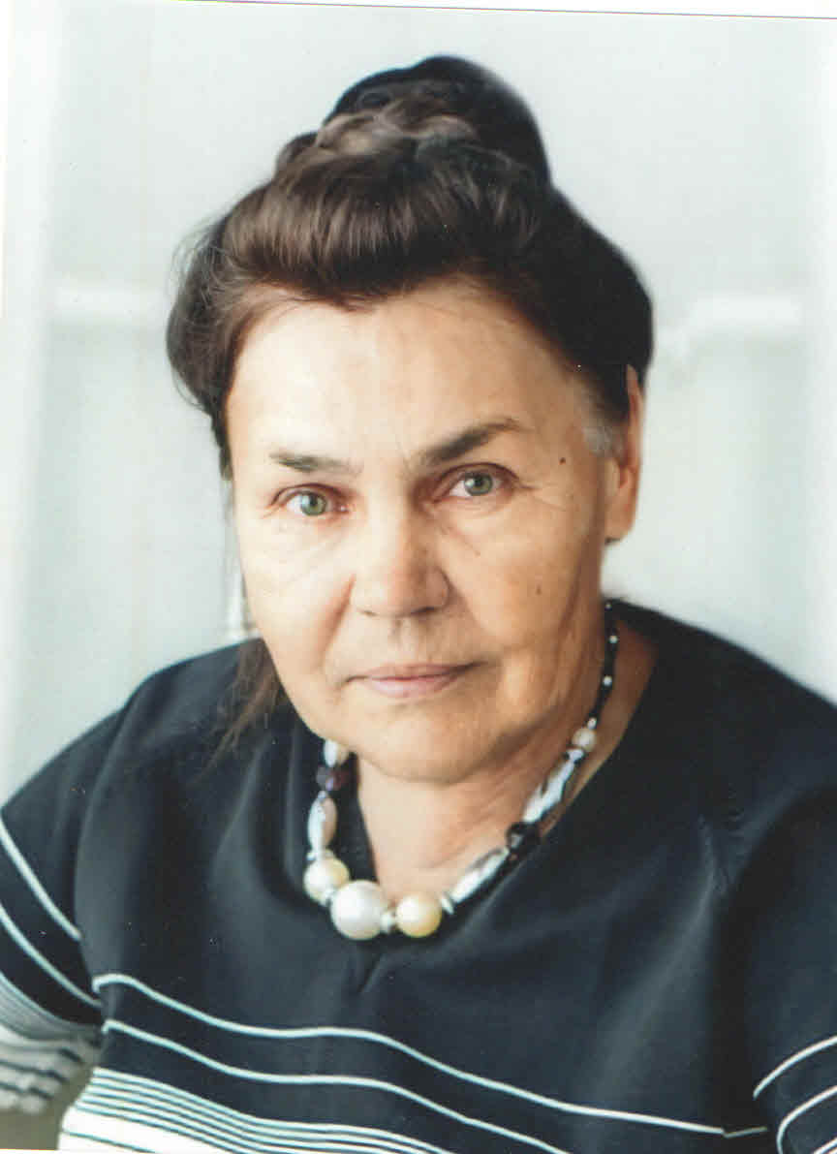
Лариса Федоровна Фишер
Родилась 14 октября 1942 года. Ее родители встретились на фронте, вместе воевали под Сталинградом. Ее мама была военным врачом, а отец – командиром взвода. Осенью 1942 года мама вернулась в Каргасок, где и родилась Лариса. В 1944 году они с мамой отправились к отцу в Краснодарский край, где была часть отца, и госпиталь, в котором предстояло работать маме. Лариса Федоровна вспоминала игрушки, которые мама делала ей из остатков использованных бинтов. Мама работала в госпитале, отец воевал, Ларисе часто приходилось быть с мамой и помогать раненым. Приносить воду, выполнять какие-то небольшие поручения. А ведь ей было всего 2-3 года! После войны Лариса с мамой вернулись в Каргасок, мама работала в сельской больнице, Лариса с бабушкой Анной была дома. Приходилось много работать в огороде, и маленькая Лариса всегда помогала бабушке растить урожай, ухаживать за коровой. В детстве у Ларисы Федоровны было много труда, как и у всех людей в послевоенное время. Помнила она и голодные дни, когда не хватало продуктов для питания. Привычка к труду осталась у Ларисы Федоровны на всю жизнь. Она закончила в Каргаске школу, закончила фармацевтическое отделение Томского медицинского института. Много лет работала в аптеке провизором, с 1986 года преподавала фармакологию в Томском фармацевтическом училище. Умерла Лариса Федоровна 16 февраля 2022 года.

Slide 21
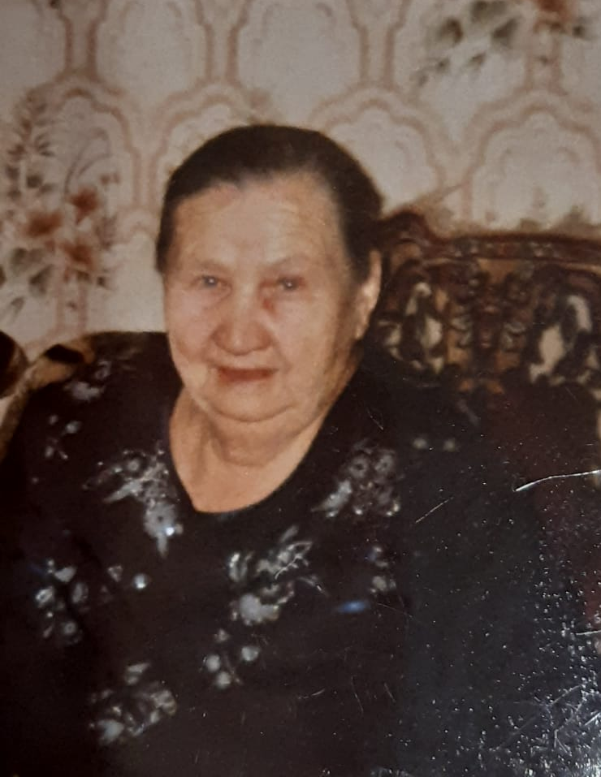
Трофимова Мария Дмитриевна
Родилась Мария Дмитриевна 01.04.1925г в далёком Татарстане. Но, как и многих, военное время привело её вместе с семьёй в Сибирь. А семья была не маленькая – семь человек. В 1941 году отец ушёл на фронт, и Трофимовы перебрались к родственникам в село Чажемто. Мать работала дояркой в колхозе, и первой её помощницей была дочь Мария. Жили бедно и впроголодь. Вот и пришлось Маше бросить школу и пойти работать на ферму. В 1943 г. на отца получили « похоронку» , казалось жизнь остановилась. Теперь надеяться оставалось только на свои силы. Как выжили в то трудное время, вспоминать особенно тяжело. Когда наши войска наконец – то взяли Рейхстаг, Трофимовы , как и многие семьи, в нашей стране, плакали. Они очень хорошо знали, какой ценой далась победа. Война искалечила жизнь детей и унесла самого дорогого им человека – отца. После войны Мария Дмитриевна так и осталась работать в колхозе в «Чажемтовский». За высокие достижения в труде Мария Трофимова получила медаль «За доблестный труд в годы Великой Отечественной Войны 1941-1945г».

Slide 22
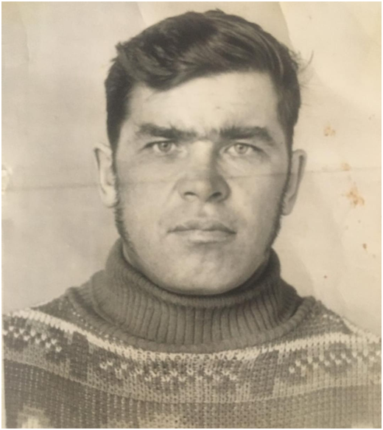
Майоров Николай Михайлович
Мой прадед Николай Михайлович родился в 1939 году, у него было 3 брата и сестра. Отец моего прадедушки ушёл на фронт Великой Отечественной Войны и погиб в 1941 году. Прадед жил вместе с братьями, своей мамой и бабушкой (мамой отца), его маленькая сестрёнка умерла в младенчестве. Помнит как ели крапиву, щавель даже лопух. После войны прадед едва подрос и сразу же стал работать в колхозе, помогать стране, восстанавливать хозяйство. Освоил профессию кузнеца. Сейчас мой прадедушка живёт в д. Сугот. Ему 83 года .

